Slide 1
第十三课
第一页，共20页。

Slide 2
生词
New words
在
给
跟
食堂
图书馆
门口
同屋(tónɡ wū)
电视
饭
信
看
写
聊天儿
见面(jiàn miàn)
打
帮
想
喂
一些(yīxiē)
一下儿
一起
常常
或者
扩展
扩展
扩展
扩展
扩展
扩展
扩展
扩展
去语言点页
第二页，共20页。
Notes:
词语：扩展
解释：向外伸展；扩大发展。叶圣陶《倪焕之》十二：“这好比投到海洋中的一块小石，动荡的力扩展开来，将会无穷地远。”沙汀《航线》：“广阔的耕地无涯无际地扩展开去。”如：扩展组织。
拼音：kuòzhǎn

Slide 3
饭
生词扩展
早饭
午饭(wǔfàn)
晚饭
吃饭
你每天几点吃早饭(zǎofàn)？
你每天几点吃午饭？
你每天几点吃晚饭？
返回(fǎnhuí)生词页
第三页，共20页。

Slide 4
帮
生词扩展
请你帮我买一本(yī běn)词典。
帮+谁+做什么(shén me)
返回(fǎnhuí)生词页
第四页，共20页。
Notes:
词语：生词
解释：不认识的词。
拼音：shēngcí

Slide 5
想
生词(shēngcí)扩展
想问题(wèntí)
想家（妈妈）
① think
② miss
返回(fǎnhuí)生词页
第五页，共20页。

Slide 6
些
生词(shēngcí)扩展
一些
这些(zhèxiē)
那些
返回(fǎnhuí)生词页
第六页，共20页。
Notes:
词语：这些
解释：＜轻＞指示代词，指示较近的两个以上的人或事物：～就是我们的意见｜～日子老下雨。也说这些个。
拼音：zhèxiē

Slide 7
生词扩展
一下(yīxià)儿
看一下(yīxià)儿
写一下(yīxià)儿
用一下(yīxià)儿
V. + 一下(yīxià)儿
返回生词页
第七页，共20页。

Slide 8
生词扩展
一起(yīqǐ)
一起(yīqǐ)吃
一起(yīqǐ)去
一起 + V.
返回(fǎnhuí)生词页
第八页，共20页。
Notes:
词语：一起
解释：一旦发生；一旦兴起。汉刘向《说宛·敬慎》：“是犹秋蓬恶於根本而美於枝叶，秋风一起，根且拔矣。”《南齐书·孝义传论》：“浇风一起，人伦毁薄。”《旧唐书·马周传》：“凡修政教，当修之於可修之时。若事变一起，而后悔之，无益也。”谓一旦崛起。明何景明《王右丞诗集序》：“右丞以清婉峭拔之才，一起而绰然名世。”副词。一齐；一同。宋苏轼《乞修表忠观及坟庙状》：“盖为庙宇旧屋间架，元造广大，一百餘年不曾修治，例皆损塌，须得一起修葺，稍可完补。”鲁迅《朝花夕拾·从百草园到三味书屋》：“现在是早已併屋子一起卖给朱文公的子孙了。”吴伯箫《记一辆纺车》：“我曾经使用过一辆纺车，离开延安的那年，把它跟一些书籍一起留在兰家坪了。”表示同一个处所。常用于“到”、“在”之后。老舍《正红旗下》九：“这样，手指和飞快的刀碰到一起，就难免流点血什么的。”姚雪垠《长夜》二：“他转了一下头，向同伴们瞟了一眼，恰巧和芹生的惶恐的眼光碰在一起。”表数量。一件；一次。元关汉卿《窦娥冤》第四折：“我将这文卷看几宗咱，一起犯人竇娥，将毒药致死公公。”清李渔《风筝误·梦骇》：“巡夜的更夫，捉到一起姦情，请老爷发落。”如：我们严肃处理了这一起停产事故。一群，一伙。元无名氏《合同文字》第四折：“张千，将安柱一起都与我拿上厅来者。”《红楼梦》第五三回：“一面説着，一面男一起，女一起，一起一起俱行过了礼。”杨沫《青春之歌》第一部第九章：“原来一起一起的流氓，自第二天起，就开始跑到书店来起哄、寻开心。”一共。张天翼《皮带》：“炳生先生每月的收入一起有四十五块两毛五了。”如：这几件衣服一起多少钱？8.犹一阵。茹志鹃《高高的白杨树·妯娌》：“赵二妈还呆呆的坐在床沿上，还是在这么掉过来喜欢一起，倒过去忧愁一阵。”
拼音：yīqǐ

Slide 9
生词扩展
←→ 不常
常常(chángcháng)/常
你常常(chángcháng)看电视吗？
你常去图书馆吗？
你常写信吗？
马丁和加文常常(chángcháng)见面吗？
返回(fǎnhuí)生词页
第九页，共20页。

Slide 10
语言(yǔyán)点 Language Points —— 或者/还是
A：你喝茶还是(hái shi)喝咖啡？
B：我喝茶或者喝咖啡都行。
返回(fǎnhuí)生词页
第十页，共20页。

Slide 11
语言(yǔyán)点 Language Points —— 在
我在宿舍(sùshè)学习。
在 + 地方(dìfāng) + V.
第十一页，共20页。

Slide 12
练习(liànxí)
在+地方(dìfāng)+V.
宿舍 | 看电视
教室 | 上课
图书馆 | 学习
书店 | 买书
超市 | 买东西
银行 | 换钱
门口 | 见面
食堂 | 吃饭
第十二页，共20页。
Notes:
词语：东西
解释：１（１）东边和西边。（２）从东到西（距离）：这个城～三里，南北五里。
拼音：dōngxī

Slide 13
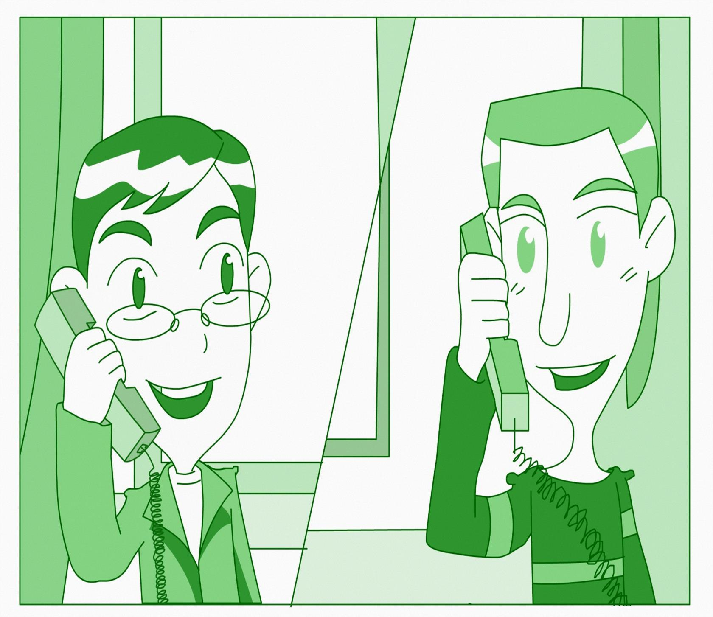
课文(kèwén) Texts（一）
第十三页，共20页。
Notes:
词语：课文
解释：推敲文字。南朝梁刘勰《文心雕龙·指瑕》：“《雅》《颂》未闻，汉魏莫用，悬领似如可辩，课文了不成义，斯实情讹之所变，文浇之致弊。”詹鍈义证引郭晋希注：“课，责也。引申有推求之义。课文，推敲文字。”督促读书做文章。明唐顺之《章孺人传》：“两弟夜读书，课文夜过半，孺人即又虑其劳以病也。”窗课，习作文字。清吴敏树《业师两先生传》：“先生怪其课文有异，召詰之曰：‘汝年少，文字当令生嫩秀发，奈何作如许老成状？’”教科书中的正文。冰心《记事珠·我的童年》：“我提到这一幅对联，因为这是我开始识字的一本课文。”孙犁《澹定集·＜善闇室纪年＞摘抄》：“就是先不讲课文的内容，而由教员从另外一种事物引起学生学习课文的动机。”
拼音：kèwén

Slide 14
朗读课文
小明：喂！
大卫：喂！是小明吗？
小明：我是。
大卫：我是大卫。我有一些(yīxiē)汉语问题。
请你帮我一下儿，行吗？
小明：行。
第十四页，共20页。
Notes:
词语：问题
解释：要求回答或解释的题目。《续资治通鉴·宋太宗太平兴国八年》：“进士免贴经，只试墨义二十道，皆以经中正文大义为问题。”瞿秋白《赤都心史》四八：“其实就因为问题符号只在飞，可见还不知道怎样设问，怎样摆这符号，何况答案！”需要研究讨论并加以解决的矛盾、疑难。鲁迅《三闲集·怎么写》：“写什么是一个问题，怎么写又是一个问题。”毛泽东《反对党八股》：“什么叫问题？问题就是事物的矛盾。”洪深《电影戏剧表演术》第一章：“将人生中不良不妥的成为问题的情事，由几个扮演人，仿效了（即表演了）给一般人观看。”关键；重要之点。毛泽东《中国革命战争的战略问题》第一章第四节：“重要的问题在善于学习。”事故或意外。蒋子龙《乔厂长上任记·出山》：“形势稳定可进到局一级，出了问题可上推下卸，躲在二道门内转发一下原则号令。”
拼音：wèntí

Slide 15
朗读课文
大卫：你什么时候(shí hou)有空儿？
小明：明天下午怎么样？
大卫：好。你中午在哪儿吃饭？
我们一起吃午饭吧。
小明：我在学生食堂吃饭。
大卫：咱们十二点半在食堂门口见。
小明：好。明天见！
第十五页，共20页。

Slide 16
语言(yǔyán)点 Language Points —— 给
我给妈妈(mā mā)打电话。
给 + 人 + V.
我跟朋友(péng you)聊天儿。
跟 + 人 + V.
第十六页，共20页。

Slide 17
语言(yǔyán)点 Language Points
S. | [Adberbial] |  | V.-O.
 | 介词 jiècí | O.
我 | 在 | 宿舍 | 学习。
我 | 给 | 妈妈 | 打电话。
我 | 跟 | 朋友 | 聊天儿。
第十七页，共20页。

Slide 18
语言(yǔyán)点 Language Points
我在宿舍(sùshè)学习。 √ 我学习在宿舍(sùshè)。 ×
我给妈妈打电话。√ 我打电话给妈妈。×
我跟朋友聊天儿。√ 我聊天儿跟朋友。×
第十八页，共20页。
Notes:
词语：妈妈
解释：母亲。宋汪应辰《祭女四娘子文》：“维年月日，爹爹妈妈以清酌、时果、庶羞之奠，祭於四小娘子之灵。”《儿女英雄传》第七回：“我的孩儿！我只道今生不能和你相见，原来你还好端端的在此！只是你妈妈怎么不见？”沈从文《从文自传·我的家庭》：“我的气度得于父亲影响的较少，得于妈妈的也就较多。”称年长的已婚妇女。元俞琰《席上腐谈》卷上：“今人称妇人为妈妈。”《剪灯馀话·琼奴传》：“适因入驛，见妈妈状貌，酷与苕外母相类，故不觉感愴，非有他也。”《儿女英雄传》第二一回：“安老爷和张老早把邓九公劝住。安太太合张妈妈儿也来劝褚家娘子。”称老妻。宋辛弃疾《好事近》词：“覷着这般火色，告妈妈将息。”元石德玉《秋胡戏妻》第二折：“大户，容喒慢慢的商议，我便肯了，则怕俺妈妈不肯。”《儿女英雄传》第十二回：“他才带了大家到店房门外，叫了声：‘妈妈儿，安家有客看你娘儿们来了。’”称老年女仆。明汤显祖《邯郸记·入梦》：“老妈妈则问他私休官休？私休不许他家去，收他在俺门下，成其夫妻。”《红楼梦》第五二回：“出了园子，即刻就传给园里各处的妈妈们，小心访查。”
拼音：mā mā

Slide 19
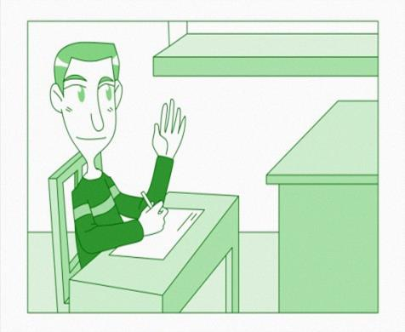
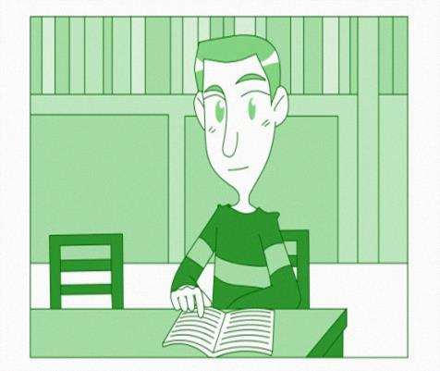
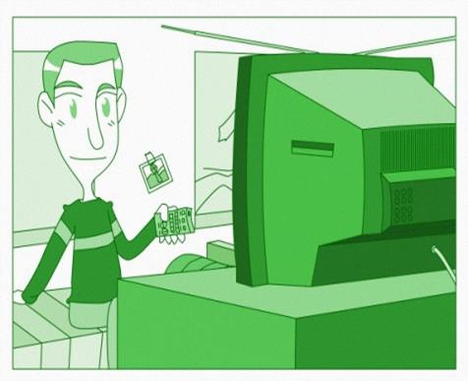
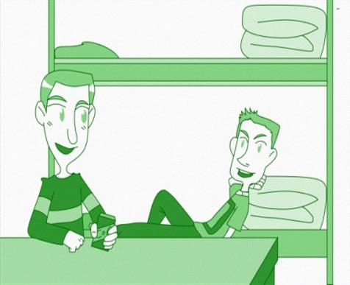
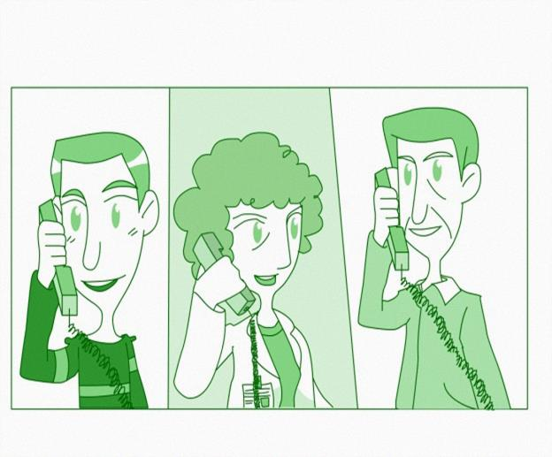
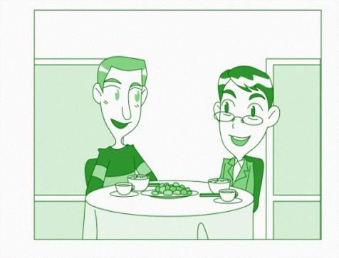
课文(kèwén) Texts（二）
第十九页，共20页。
Notes:
词语：课文
解释：推敲文字。南朝梁刘勰《文心雕龙·指瑕》：“《雅》《颂》未闻，汉魏莫用，悬领似如可辩，课文了不成义，斯实情讹之所变，文浇之致弊。”詹鍈义证引郭晋希注：“课，责也。引申有推求之义。课文，推敲文字。”督促读书做文章。明唐顺之《章孺人传》：“两弟夜读书，课文夜过半，孺人即又虑其劳以病也。”窗课，习作文字。清吴敏树《业师两先生传》：“先生怪其课文有异，召詰之曰：‘汝年少，文字当令生嫩秀发，奈何作如许老成状？’”教科书中的正文。冰心《记事珠·我的童年》：“我提到这一幅对联，因为这是我开始识字的一本课文。”孙犁《澹定集·＜善闇室纪年＞摘抄》：“就是先不讲课文的内容，而由教员从另外一种事物引起学生学习课文的动机。”
拼音：kèwén

Slide 20
朗读课文
我在北京学汉语。每天上午上课，下午在图书馆学习(xuéxí)，晚上在宿舍看电视，或者跟同屋聊天儿。今天中午我跟一个中国朋友一起吃饭。我们在学生食堂门口见面。我常想家，常给爸爸妈妈打电话。我不常给他们写信。
第二十页，共20页。
Notes:
词语：晚上
解释：太阳落了以后到深夜以前的时间。亦泛指夜里。《儒林外史》第四二回：“六老爷，是即刻就来，是晚上纔来？”《二十年目睹之怪现状》第二回：“当下晚上一点鐘开行，次日到了江阴。”赵树理《邪不压正》四：“为什么白天斗了人家，晚上就打发小旦去强逼人家的闺女跟他孩子定婚？”
拼音：wǎn shang

